Slide 1
ПРЕЗЕНТАЦИЯ
На основании деятельности по восстановлению дееспособности, в рамках ПРОЕКТА
"СОЗДАНИЕ ОБРАЗОВАТЕЛЬНОГО ПРОСТРАНСТВА
В ПЕРИОД ДЕИНСТИТУАЛИЗАЦИИ
ДЛЯ ЛЮДЕЙ С ИНТЕЛЛЕКТУАЛЬНЫМ И МЕНТАЛЬНЫМ НЕДУГОМ"
подготовила: психолог Судакова Л.А.

Slide 2
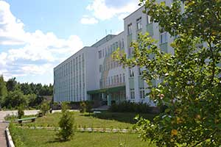
Государственное учреждение «Максимовский социальный
«пансионат «Северный»
211574 Витебская обл., Городокский р – н., д.Максимовка,
ул.Центральная, 1А

Slide 3
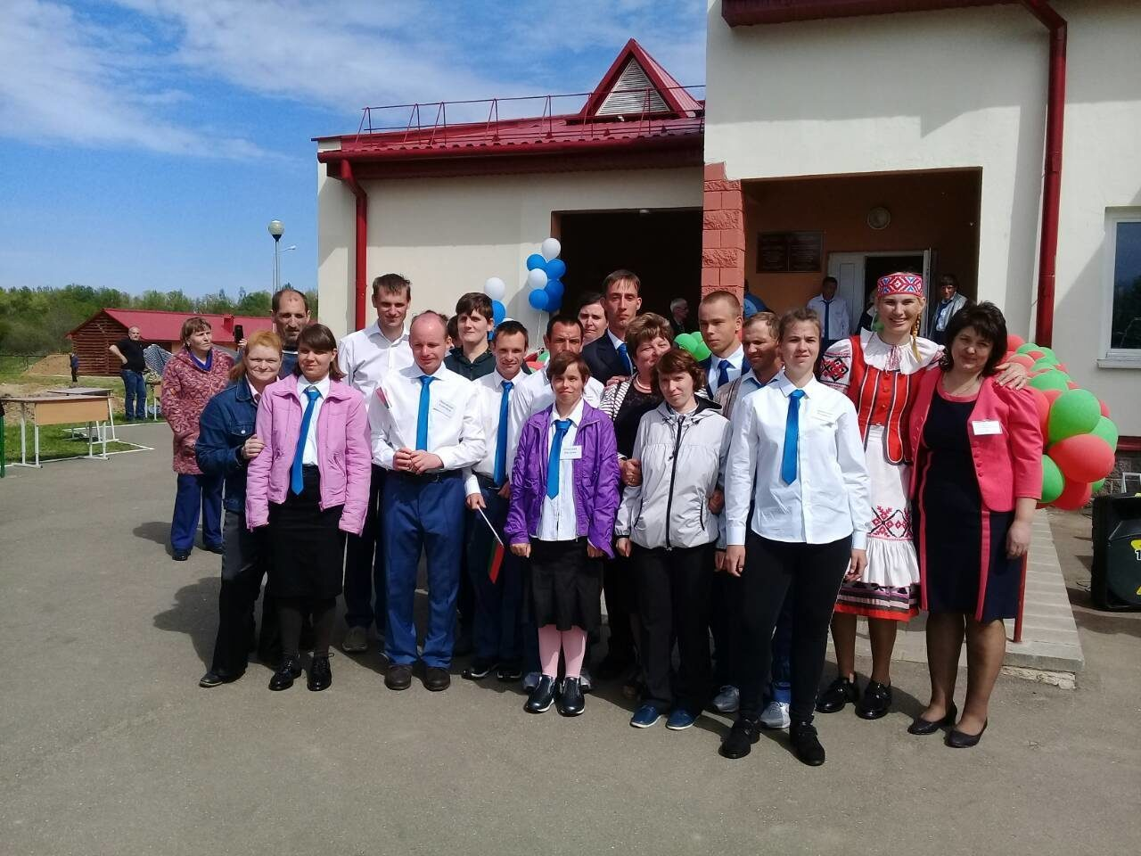
ПРЕЗЕНТАЦИЯ
На основании деятельности по восстановлению дееспособности, в рамках ПРОЕКТА
"СОЗДАНИЕ ОБРАЗОВАТЕЛЬНОГО ПРОСТРАНСТВА
В ПЕРИОД ДЕИНСТИТУАЛИЗАЦИИ
ДЛЯ ЛЮДЕЙ С ИНТЕЛЛЕКТУАЛЬНЫМ И МЕНТАЛЬНЫМ НЕДУГОМ"
подготовила: психолог Судакова Л.А.

Slide 4
Посмотри как по-разному ведут себя люди в одних и тех же условиях.
Выбирай то, что тебе кажется более достойным; если хочешь, то попробуй дотянуться до избранного образца и помни, что все люди разные и твой выбор всегда останется за тобой»
О.Е. Антипенко

Slide 5
ОСНОВНАЯ ЦЕЛЬ:
СОЗДАНИЕ БЕЗОПАСНОЙ, ДОВЕРИТЕЛЬНОЙ И УВАЖИТЕЛЬНОЙ СРЕДЫ ДЛЯ ВЗРОСЛЫХ С ЛЕГКОЙ И СРЕДНЕЙ СТЕПЕНЬЮ МЕНТАЛЬНЫХ НАРУШЕНИЙ

Slide 6
Задачи:
1. Оказать активное влияние на:
когнитивные процессы (восприятие, внимание, память, воображение),
познавательную деятельность (развитие нейропластичности через формирование новых знаний, умений и навыков, формируя соответствующий опыт, адаптируя проживающего к изменениям в условиях разных ситуационных факторов),
эмоционально-волевую сферу (выработка копинг-стратегий реагирования, "совладания" и др.);

Slide 7
2. Активизировать и стимулировать интеллектуальную и практическую деятельность;
3. Формировать и закреплять коммуникативные и культурно-нравственные навыки;
4. Закрепление ЗУНов и действий на разных по содержанию и стимулированию ситуационных факторах (путем моделирования ситуаций);

Slide 8
НАПРАВЛЕНИЯ в работе:
1. Когнитивное
Развитие познавательного интереса через формирование знаний, умений и навыков.
Развитие мыслительной деятельности (умение анализировать, планировать, оценивать), с учетом имеющегося опыта.
Способность использовать накопленный опыт в дальнейшем

Slide 9
2. Социальное
Рассматриваются поведенческие и мотивационные факторы, на предмет способности совершать действия, руководствуясь нормами и правилами социума (консультационная работа).
Применение различных видов трудовой деятельности (ТРУДОТЕРАПИЯ) для лечения физических и психических заболеваний, как один из видов реабилитации.

Slide 10
3. Психологическое
- Осознание своих намерений и возможностей с учетом нравственных критериев и потребностей личности.
- Использование имеющегося ресурса и потенциала во благо себе и другим.

Slide 11
Духовно-нравственное воспитание
** Передача тех знаний, которые определяют нравственность, на основе традиционной духовности
** Формирование опыта поведения и жизнедеятельности, на базе духовно-нравственных ценностей, для создания гармоничной личности проживающего

Slide 12
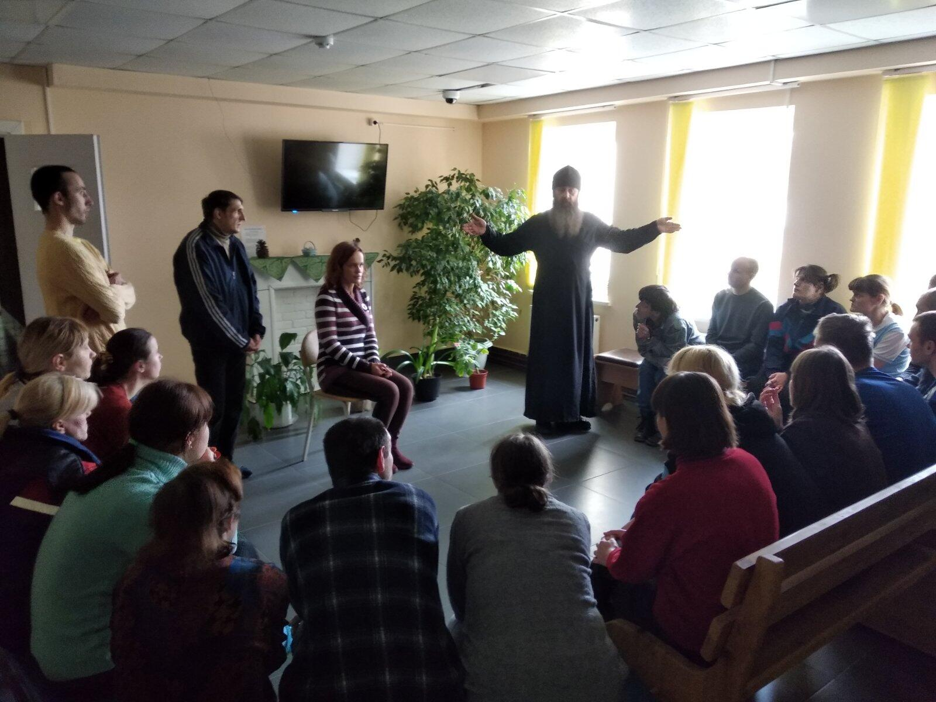
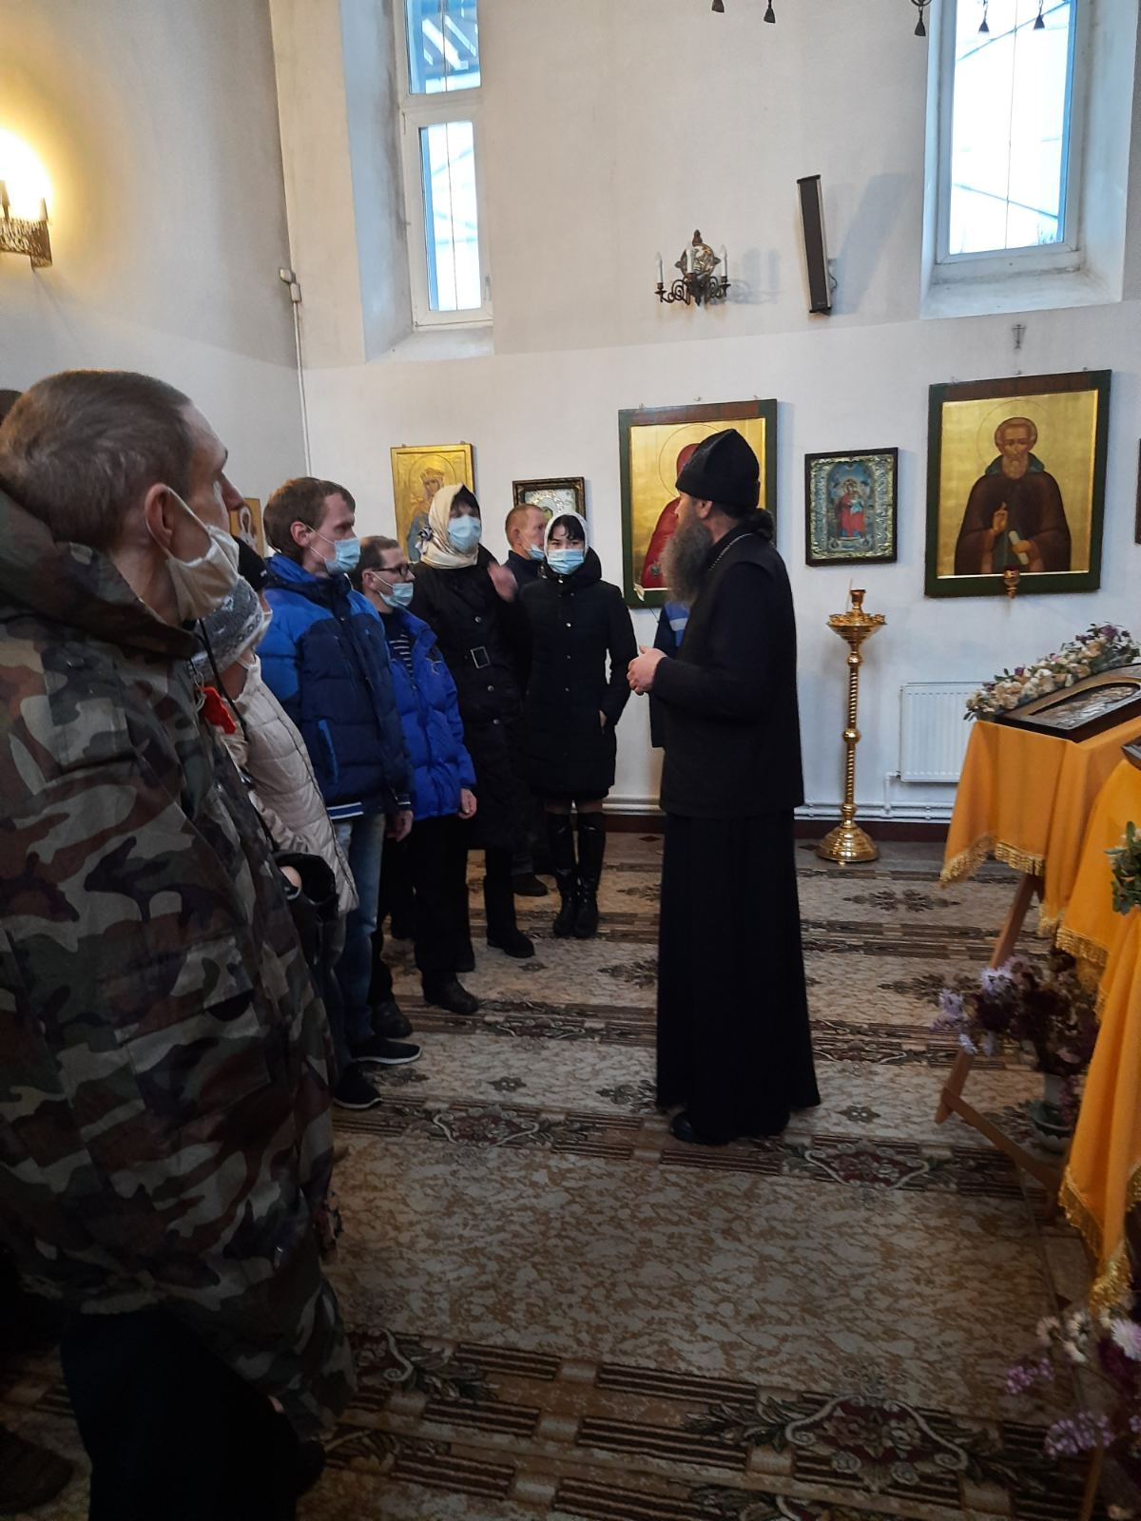

Slide 13
НИКТО НЕ ЗАБЫТ. НИЧТО НЕ ЗАБЫТО.
Увековечение памяти о ВОВ — основа культурно-исторического наследия

Slide 14
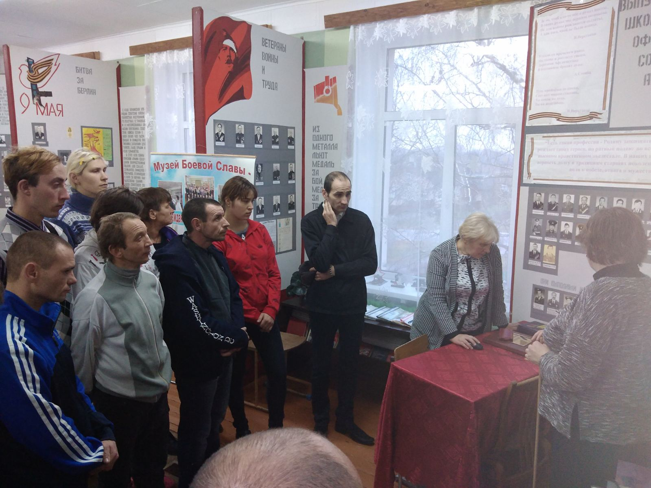

Slide 15
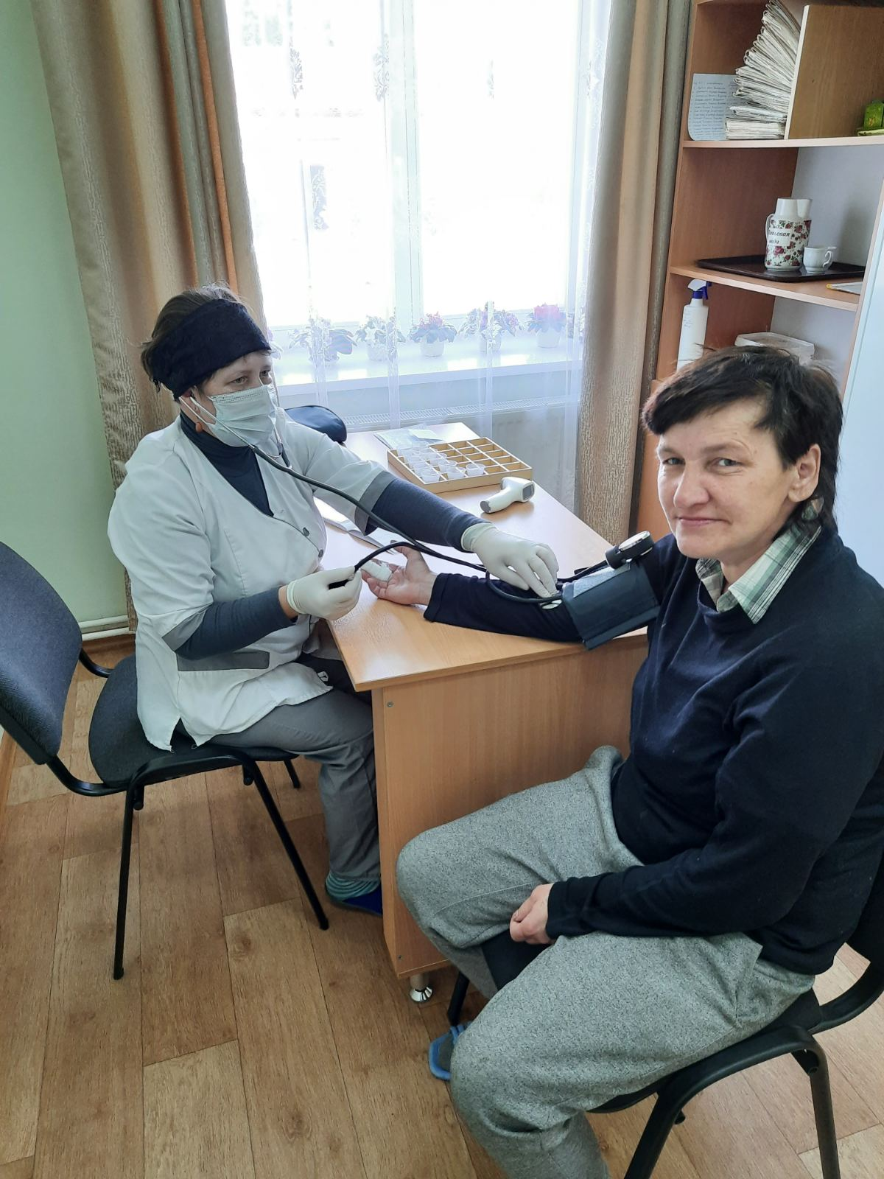
4. Диагностическое
Определение психодиагностического индекса на каждом этапе).
.

Slide 16
Структура занятий:
Гибкая, с учетом возрастных и психических особенностей проживающего.
Используемые методики в работе (на основе имеющейся сертификации специалиста):
Когнитивно-поведенческая терапия,
Гештальт терапия,
Нейролингвистическое программирование (НЛП),
Арт-терапия,
Ассертивная терапия,
Реальностная терапия и др.
В содержание Программы допускается внесение дополнений и изменений.
Занятия носят характер индивидуальной и групповой формы

Slide 20
ВНЕДРЕНИЕ ЦИКЛА ВИДЕОЗАНЯТИЙ с психологом.
На основе использования АМО (активные методы обучения), где проживающие становятся не просто слушателями, а активными участниками образовательного процесса
Тематика:
** ПРАВОВАЯ ОСВЕДОМЛЕННОСТЬ
** КОНСТИТУЦИЯ И Я
** ВЕЛИКИЕ ПОЛКОВОДЦЫ или
ДИСЦИПЛИНА МОЕЙ ПОБЕДЫ

Slide 21
Для повторного курса:
Использование эффективной коррекционно-развивающей программы
по формированию социально-бытовой адаптации людей
с легкой и умеренной интеллектуальной недостаточностью.
Интенсивность дополнительного курса составляет от 3 до 6 месяцев.
Цель:
1. Активизировать и стимулировать интеллектуальную и практическую деятельность;
2. Формировать и закреплять коммуникативные и культурно-нравственные навыки;
3. Закрепление ЗУНов и действий на разных по содержанию и стимулированию ситуационных факторах (путем моделирования);
На каждом этапе работы проводится определение, и в дальнейшем дифференциация показателей психодиагностического индекса.
В содержание Программы допускается внесение дополнений и изменений

Slide 22
ПСИХОТЕРАПСИХОТЕРАПЕВТИЧЕСКАЯ РАБОТА В ГРУППАХ:
ЦЕЛИ:
Выяснение проблем каждого участника. Помощь в понимании своего состояния.
Постепенное увеличение уровня адекватной социальной адаптации.
Предоставление информации о закономерностях межличностных и групповых процессов как основе эффективного и гармоничного общения.
Поддержка процесса «созревания» личности, проявляющегося в раскрытии ее духовного потенциала.
Коррекцию неадекватных, нарушенных отношений личности, обусловливающих возникновение и субъективную неразрешимость конфликта.
Способствовать созданию чувства принадлежности и безопасности.

Slide 23
Для Для достижения психотерапевтических целей используется:
Потенциал группы как таковой, наряду с разными психотерапевтическими направлениями, учитывая возникновение определенных групповых феноменов, таких как нормы, распределение ролей, выделение лидеров и другие.
Механизм лечебного действия - в переживании (проживании) в группе тех эмоциональных ситуаций, которые были у человека в реальной жизни в прошлом и являлись неразрешимыми и неотреагированными (то есть такими, с которыми невозможно было ранее справиться), предполагает переработку прошлого негативного опыта, проявляющегося в актуальной эмоциональной ситуации в группе, без которого невозможно достичь позитивных, глубинных личностных изменений.
Детерминирующий факторов в работе - Пример, как воспитательно-образовательный критерий в организации образцов поступков, деятельности, образа жизни (Психологические механизмы Подражания, Идентификации и Обособления).

Slide 24
С учетом предоставленного порядка дифференциации, структура
групп проживающих в отделении сопровождаемого проживания распреде-
лена следующим образом (авторская классификация психолога Л.А. Судаковой):
1 Во что бы то ни стало («Достигаторы»):
В структуре личности определяется направленная мотивационная
основа, желание завоевать себе место под солнцем.
Почти отсутствуют эмоциональные отношения, их взаимодействие обусловлено стремлением к достижению определенных целей.
При обращении к ним за помощью или участием – откликаются и словом и действием. Наличие притязаний. Наличие познавательной активности. Когнитивно направлены (мышление, память, внимание, воображение), психически относительно устойчивы.
Присутствуют компоненты критики к своим мыслям, поступкам. Функциональны, структурированы. Способны самостоятельно определить допущенную ошибку и устранить ее без организующей помощи. Способны самостоятельно разобрать новую тему и выучить ее.

Slide 25
2. "Все в уме":
Знают, могут выучить предложенный материал, но нуждаются в подкреплении, стимуле, поглаживании (разного уровня модальностей).
Склонны к застреванию.
Поведение характеризуется относительной устойчивостью, ибо зачастую присутствует способность к саморегуляции и анализу причинно-следственных связей.
В случае увлеченности – способны показать хорошие результаты.
Не склонны ввязываться в конфликтные ситуации или иные формы разбирательств.
Удовлетворительно адаптированы. Способны к усвоению специальных программ, основанных на конкретно-наглядном формате обучения, которое проводится в более медленном темпе.

Slide 26
3 Медовый месяц:
Склонны к симуляции, вторичным выгодам. Зависят друг от друга и если возмущаются, - то вместе, подражая друг другу.
Стремление к соответствии другому, даже если имеют иное мнение. Обучаемы. Способны выучить предложенный материал и воспроизвести его. Порой эмоционируют.
Основа индивидуальных особенностей – снижение индивидуального со-
знания. Склонны к уединению и тихому протесту, в случае недовольства.
Снижен уровень притязаний. Молчаливы. Механизмы психологической защиты – изоляция, избегание.
Эгоцентричны, требуют к себе повышенного внимания. Выраженно проявляют радость при положительной оценке их действий и обиду, когда ругают.

Slide 27
4 Спартанцы:
Проявляют сниженный интерес к окружающему, однако деятельны в трудотерапии.
Работу выполняют старательно, доводят дело до завершения.
Нуждаются в предводителе. И только тогда в их деятельности присутствует системность, последовательность и результативность.
Значение придается не личностным качествам, а умению выполнять определенные функции.
Положительную динамику дают в работе в составе группы. Не злопамятны.
Эмоционально уплощены. Инфантильны.
Порой требовательны к себе и окружающим. Истощаемости не выявляется.

Slide 28
5 Виноград:
Когнитивно снижены, ригидны, снижена вовлеченность в трудотерапию, отсутствие инициативны, нерешительны, порой застенчивы.
В конфликтах не заметны. Могут некоторое время выполнять монотонную деятельность. Проблемы с речью. Нуждаются в организующей помощи. Истощаемы. Эмоционально лабильны.
Недостаточность абстрактного мышления – конкретизация, неспособность к обобщению. Присутствуют нарушения внимания и памяти – повышенная отвлекаемость, плохая кратковременная память.
Наиболее высоко оценивают тех, кто им приятен, кто ближе к ним. Так оценивают не только людей, но и события окружающей их жизни – «хорошо то, что приятно.»

Slide 29
ПСИХОЛОГ
10.00- подготовка к мероприятиям
10.15- собрание
10.45 - тренинг
11.20- отдых
11.40 - занятия с группами
13.00 -обед
13.20 - занятия с группами (продолжение)
16.20- индивидуальные консультации
17.20 - анализ проведенной работы
17.40-18.00 - оформление документации

Slide 30
МЕДИЦИНСКОЕ СОПРОВОЖДЕНИЕ
Медицинская реабилитация, медицинская абилитация являются одними из основных направлений комплексной системы реабилитации, созданной в Республике Беларусь.
Целью проведения медицинской реабилитации являются полное или частичное восстановление нарушенных и (или) компенсация утраченных в результате заболевания функций органов или систем организма, становление которых затруднено .
(Приказ Министерства здравоохранения Республики Беларусь от 01.09.2022 № 1141 «О порядке организации и проведения медицинской реабилитации, медицинской абилитации»).

Slide 31
Осуществляется на одном, нескольких или всех этапах, с учетом тяжести состояния проживающего и его нуждаемости в указанных мероприятиях, с учетом рекомендаций врачей-специалистов. А также в периоде последствий заболевания, оперативного лечения в случаях, когда последствия приобрели стойкий характер и требуется применение медицинского вмешательства.
Проводится на основании индивидуальной программы медицинской реабилитации или плана.

Slide 32
Включает применение следующих методов:
психотерапия, психологическая коррекция, технологии лечебной физической культуры;
образовательные программы, другие методы медицинской реабилитации, а также лекарственные средства, диетическое питание;
Доступ к грамотно подобранному эффективному лечению является жизненно важной поддержкой для восстановления.
Не обеспечение лечения, а Ориентация на восстановление, - помогает использовать лекарства в качестве ресурса для собственного восстановления проживающего.

Slide 33
Поддержка развития свободы воли
Необходимым требованием к самоуправлению является чувство свободы воли: вера в то, что человек может влиять на свою собственную
Жизнь.
И это может быть трудный процесс именно потому, что психическое заболевание часто отнимает у человека веру в себя.
Просить кого-то взять на себя ответственность за свою жизнь до того, как у него появится такая способность, не принесет пользы.

Slide 34
Восстановление через кризис (обострение).
Принудительное лечение во время кризиса иногда необходимо, если есть ориентация на восстановление. Для тех, кто рискует навредить себе или другим, лучше, чтобы вмешались специалисты- медики. Акцент на личном выздоровлении - это не повод отступать и позволять рецидивам случаться только потому, что человек не просил или не хотел помощи.
Так что принуждение во время кризиса допустимо, если другие варианты исчерпаны.
Ориентированный на восстановление подход к рецидиву (декомпенсации)тнаправлен на то, чтобы:
• предотвратить ненужные кризисы
• минимизировать потерю личной ответственности (принимать за человека как можно меньше решений), с целью активации и сохранения автономии проживающего.

Slide 35
• поддерживать идентичность человека в кризисе и за его пределами (традиционным ответом на кризисную ситуацию является госпитализация)
Не все жизненные шишки являются индикаторами потенциального рецидива.
По крайней мере, столько же усилий нужно вложить в поддержку развития навыков участия в жизни проживающего и отношения к тому, чтобы иметь возможность ему самому справляться с невзгодами (а не избегать их).

Slide 36
КРИТЕРИИИ В ДИНАМИКЕ ПРОВОДИМОЙ РАБОТЫ

Slide 39
По итогам проводимой работы определилось следующее:
Улучшение динамики познавательного интереса и мыслительной деятельности, в целом (охотно вербализируют выученное и прилежно выполняют домашнее задание);
Повышение уровня притязаний с позиции «я могу и я хочу», несмотря на то, что не всегда удавалось сразу осилить материал.
Научились разбивать тематику на части, выделяя более значимые особенности.

Slide 40
4 Свободно ориентируются в информационном поле тематических занятий (приводят примеры, анализируют).
5 В структуре личности положительно изменилась мотивационная основа и организация эмоционально-волевой сферы
( стали более увереннее выражать свое мнение, готовность оспаривать и отстаивать свои убеждения, ценности, более выдержанны);

Slide 41
6 Определились гибкость восприятия и мышления (отслеживают свои ограничивающие убеждения и самостоятельно переориентируют их в целевую и позитивную мыслеформу, при этом аргументируют ранее изученным материалом, будь то пословицы или иной вид информации).
7 Формирование адекватной самооценки и внутреннего самоконтроля, на основе имеющегося опыта и знаний, умений и навыков - через проявление критичности к своим мыслям и поступкам, что говорит о критерии осознанности своих действий и поступков.

Slide 42
Таким образом, за указанный период можно отметить положительную динамику в проводимой работе с проживающими.
Однако, важно отметить необходимость более углубленного внимания к психодиагностическим критериям каждого проживающего, что будет способствовать улучшенному познанию и пониманию особенностей структуры личности и психических процессов, в целом.

Slide 43
СПАСИБО ЗА ВНИМАНИЕ!

